Slide 1
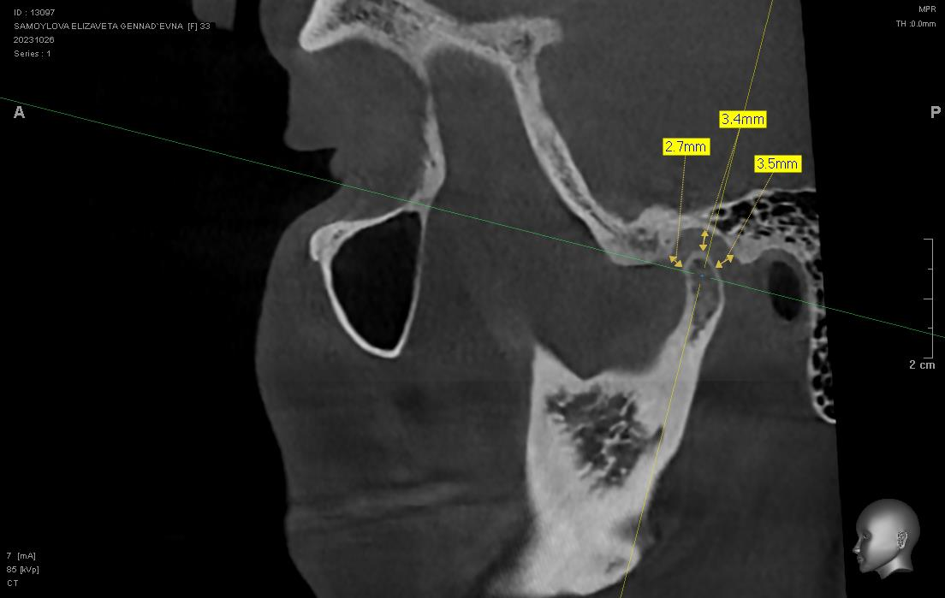
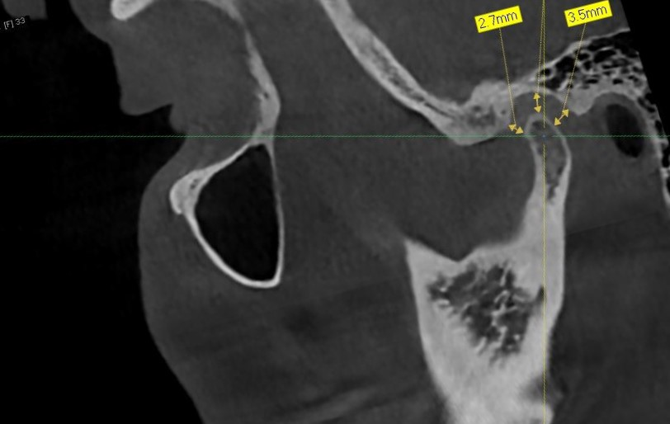
Стр.1
Стажировка
Исполнитель
Грачёв Владимир Николаевич
Разработка модели классификации патологий по снимкам
Компания: “ООО АртДенталь Стоматология”
Работа велась исходя из положений:
За основу для разработки модели использовать базы данных изображений .jpg и .png.
Обученная модель нейронной сети на основании подобных по типу изображений, поданных на вход нейронной сети, должна определять все типы возможных патологий, определённых и и классифицированных Заказчиком в представленной базе данных.
3. Модель, исходя из представленных примеров для обучения, должна
предсказывать патологии без проведения измерений для классификации
патологий, используемых в настоящее время, а только лишь на основе
геометрических характеристик анализируемых участков изображений
Для решения поставленной задачи были проведены следующие операции над изображениями:
Для стандартизации образа существующих и подаваемых при последующей работе изображений, была произведена единая ориентация по осям из произвольных в вертикально-горизонтальную.
Изображения, не позволившие такую ориентацию по осям, были удалены из базы.
Поворот изображения

Slide 2
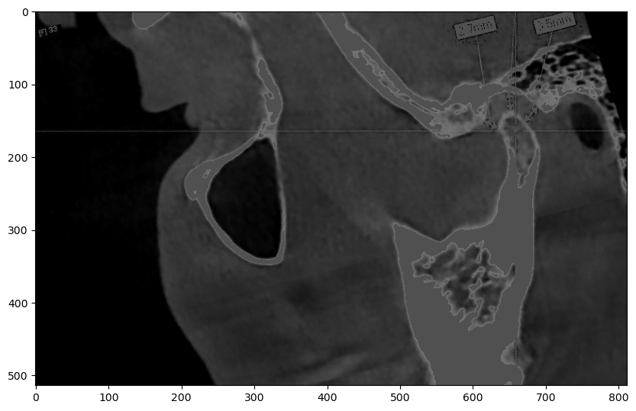
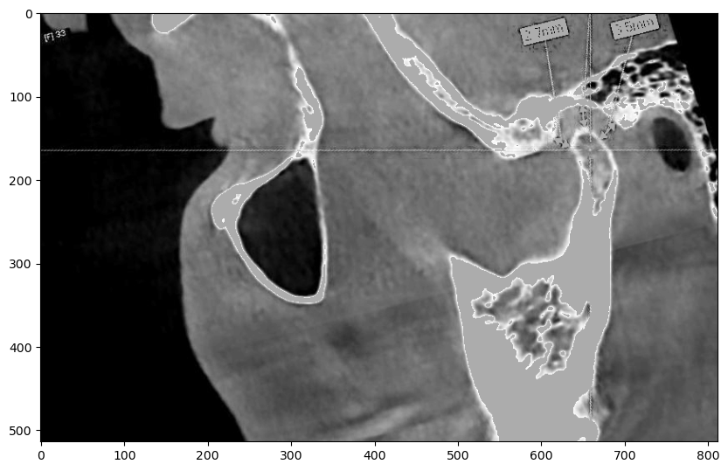
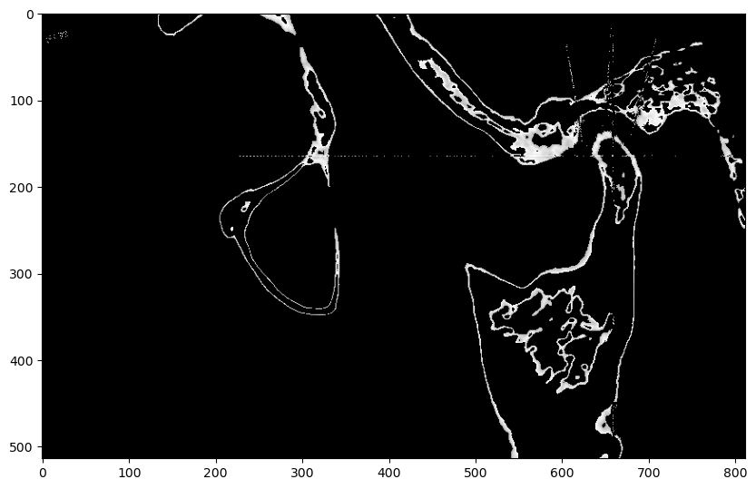
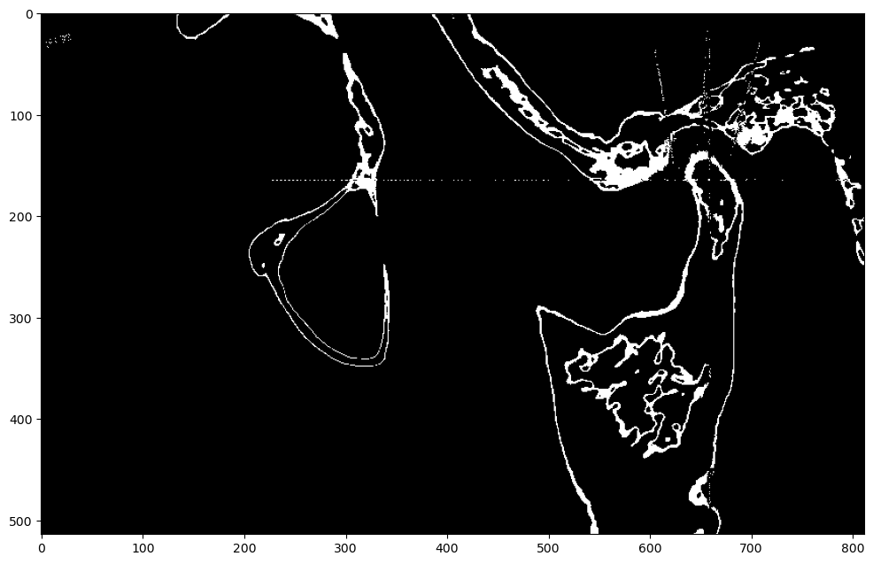
Стр.2
3. Так как в представленных изображениях присутствовала
нанесённая ранее цветная разметка расстояний разными цветами
и необходимость максимально возможно удалить разметку для
корректного работы на чистых снимках, были оставлены
изображения с желтыми стрелками для очистки как подавляюще
многочисленные.
4. Проведена двухэтапная очистка: сначала от желтого цвета в
стрелках, а затем по минимальному пиксельному значению среди
трех слоев изображений.
5. Проведен перевод изображений из трехканального в
черно-белые одноканальные.
очищенное трехканальное
одноканальное
отсортированное по пикселям
повышенной контрастности

Slide 3
Стр.3
6. Целью ставилось максимально возможное приближение к
черному и светлому оттенку без промежуточных переходов для
более четких характеристик зазоров между частями суставов.
Учитывая разный масштаб изображений, как после поворота
для общей ориентации, так и при различиях в строении
скелета разных людей, вырезка частей изображений
проводилась с помощью четырёх кликов по изображению в
нужных местах, которыми формировались границы необходимых
частей изображения.
Этот метод позволил получить на каждом изображении сустава не столько отсутствие лишних деталей, как отсутствие стрелок и следов стрелок, наличие которых при обучении модели может привести к негодности модели в работе по чистым изображениям.
Скорее всего точность моделей была бы максимальной при модификации изображений не отягощённых стрелками, но это не представилось возможным.
Разные пиксельные размеры изображений выравниваются методом reshape.
Несмотря на то, что пациенты имеют различные абсолютные размеры суставов, применение метода “четырех точек” позволяет вычленить из каждого изображения только необходимую для анализа часть, а выравнивание размеров каждого изображения к единому хотя и меняет абсолютные размеры, оставляет взаимные соотношения частей изображений неизменными.
Именно это позволяет предсказывать категорию патологии не производя замеров зазоров между частями суставов, имеющих довольно широкий диапазон допусков, на основании уже определённых специалистами патологий по всевозможным признакам на изображениях и личного опыта врачей.
7. Так как для обучения нейронной сети нужно было исключить
двойственность толкования признаков, было произведено
определение типов двойных патологий и формирование новых
папок с двойными патологиями.
Коронарная проекция расширилась на 2 папки с двойными
патологиями до 7-ми, а сагиттальная проекция – на 4 до 9-ти.
Из-за того, что количество изображений в модифицированных папках разное, а для работы сети требуется приблизительно одинаковое в разных классах, оно было расширено в некоторых папках многократными вырезками с разными масштабами каждого изображения с последующим перемешиванием в случайном порядке, то есть фактически произведена аугментация.

Slide 4

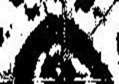









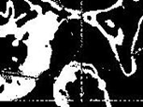
Стр.4
Преобразования в базах данных
8. Примеры новой классификации изображений по патологиям
'К95Пс’: '1_sujenie,3_distal’,
'К115Лс': '2_raschirenie,4_mesial’,
'К138Пс': '2_raschirenie,3_distal'
9. Модифицированные папки с патологиями
Аксиальная проекция
Коронарная проекция
Сагиттальная проекция
'0_ax_norm_0’,
'1_ax_later_1’,
'2_ax_medial_2'
"0_normal_",
"1_compress_",
"2_compress,_later_",
"3_broad_",
"4_broad,_later_",
'5_medial_’,
"6_lateral_"
"0_normal",
"1_sujenie",
"2_raschirenie",
"3_distal",
"4_mesial",
'5_sujenie,_distal’,
"6_sujenie,_mesial",
"7_raschirenie,_distal",
"8_raschirenie,_mesial"
Примеры изображений сагиттальной проекции
преобразованных в NumPy массивы для подачи в нейронную сеть
"0_normal"
"1_sujenie"
"2_raschirenie"

Slide 5
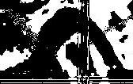

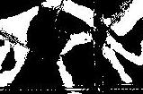





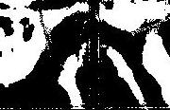











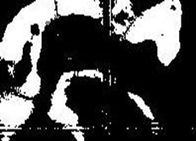

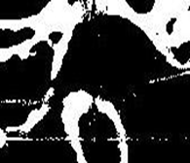

Стр.5
"3_distal"
"4_mesial"
'5_sujenie,_distal’
"6_sujenie,_mesial",
"7_raschirenie,_distal"
"8_raschirenie,_mesial"

Slide 6

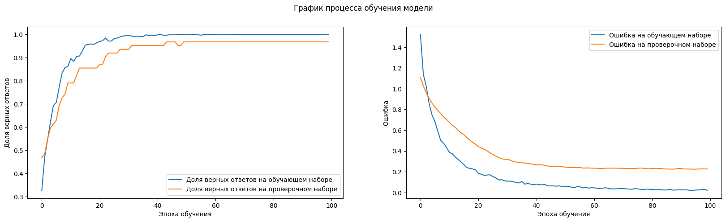
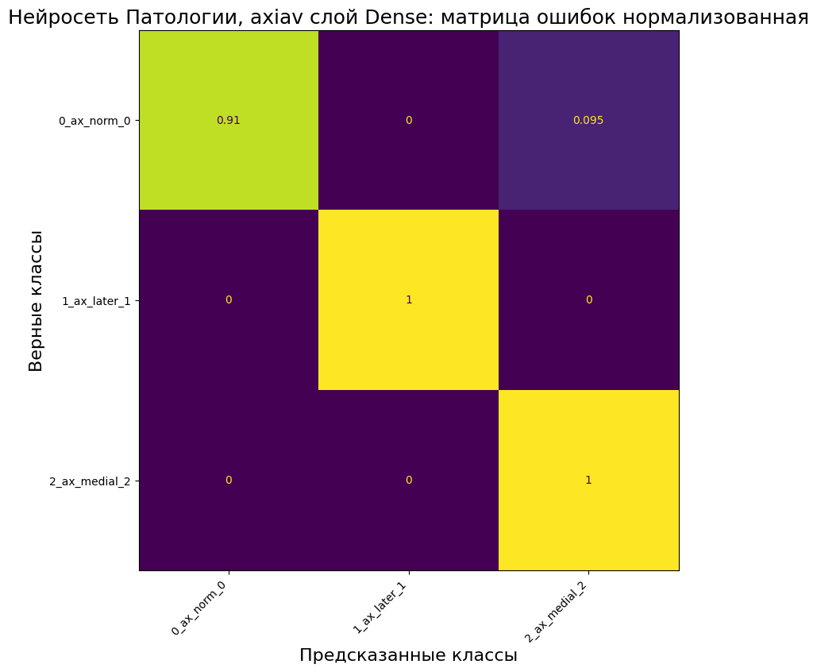
Стр.6
Epoch 99/100
12/12 [==============================] - 0s 40ms/step - loss: 0.0311 - accuracy: 0.9982 - val_loss: 0.2267 - val_accuracy: 0.9677
Epoch 100/100
12/12 [==============================] - 0s 39ms/step - loss: 0.0206 - accuracy: 1.0000 - val_loss: 0.2271 - val_accuracy: 0.9677
----------------------------------------------------------------------------------------------------
Нейросеть: Патологии, axiav слой Dense
Класс: 0_ax_norm_0 90% сеть отнесла к классу 0_ax_norm_0 - ВЕРНО :-)
Класс: 1_ax_later_1 100% сеть отнесла к классу 1_ax_later_1 - ВЕРНО :-)
Класс: 2_ax_medial_2 100% сеть отнесла к классу 2_ax_medial_2 - ВЕРНО :-)
Средняя точность распознавания: 97%

Slide 7
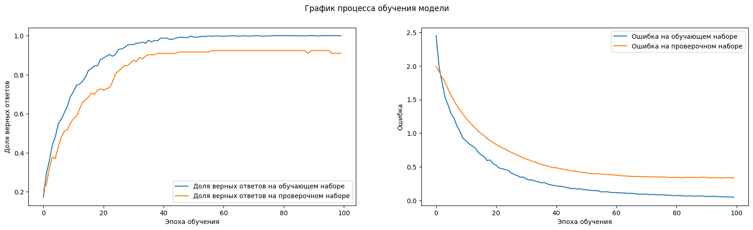
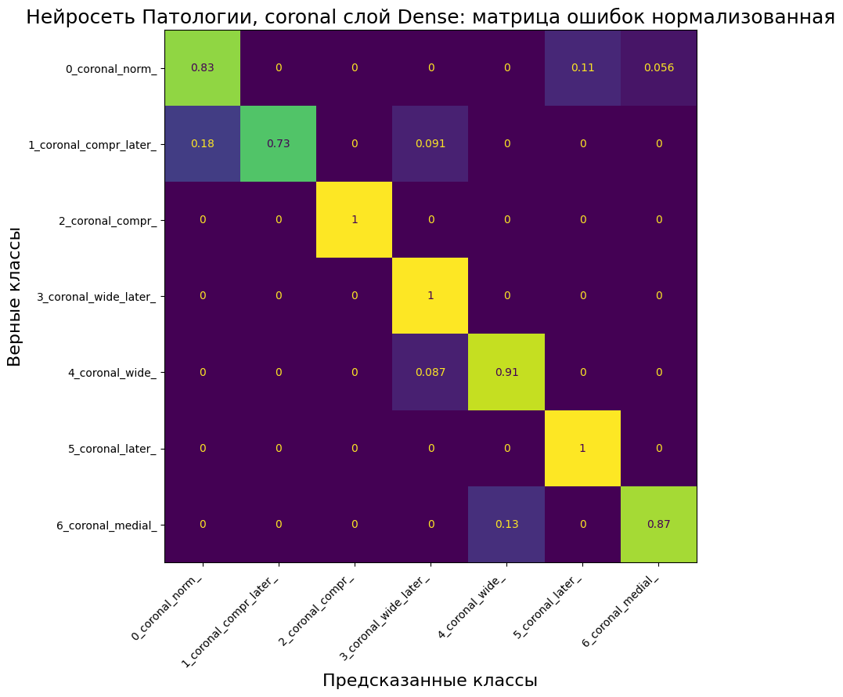
Стр.7
Результат обучения модели
model_coronar
Epoch 99/100
27/27 [==============================] - 1s 30ms/step - loss: 0.0500 - accuracy: 1.0000 - val_loss: 0.3360 - val_accuracy: 0.9091
Epoch 100/100
27/27 [==============================] - 1s 30ms/step - loss: 0.0452 - accuracy: 0.9992 - val_loss: 0.3347 - val_accuracy: 0.9091
----------------------------------------------------------------------------------------------------
Нейросеть: Патологии, coronal слой Dense
Класс: 0_coronal_norm_ 83% сеть отнесла к классу 0_coronal_norm_ - ВЕРНО :-)
Класс: 1_coronal_compr_later_ 73% сеть отнесла к классу 1_coronal_compr_later_ - ВЕРНО :-)
Класс: 2_coronal_compr_ 100% сеть отнесла к классу 2_coronal_compr_ - ВЕРНО :-)
Класс: 3_coronal_wide_later_ 100% сеть отнесла к классу 3_coronal_wide_later_ - ВЕРНО :-)
Класс: 4_coronal_wide_ 91% сеть отнесла к классу 4_coronal_wide_ - ВЕРНО :-)
Класс: 5_coronal_later_ 100% сеть отнесла к классу 5_coronal_later_ - ВЕРНО :-)
Класс: 6_coronal_medial_ 87% сеть отнесла к классу 6_coronal_medial_ - ВЕРНО :-)
Средняя точность распознавания: 91%

Slide 8
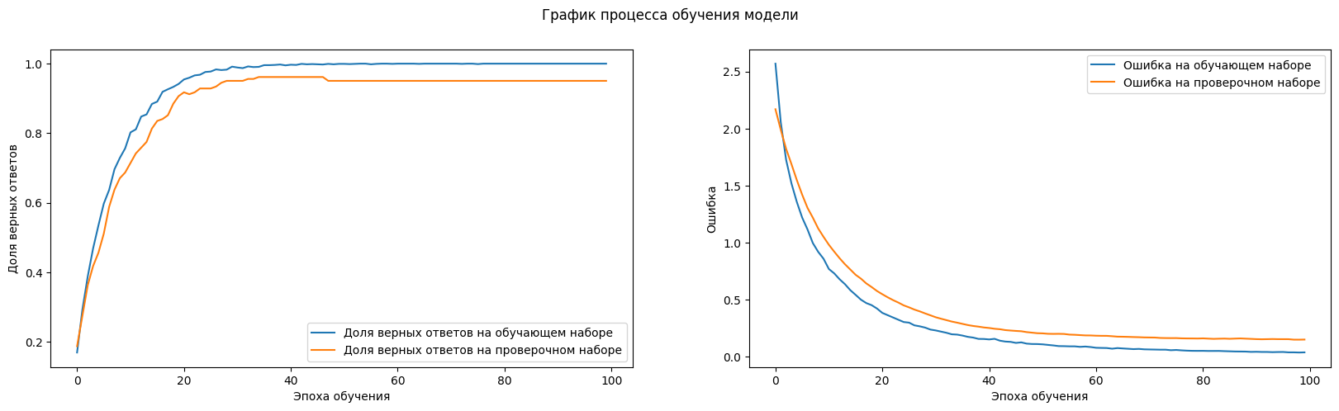
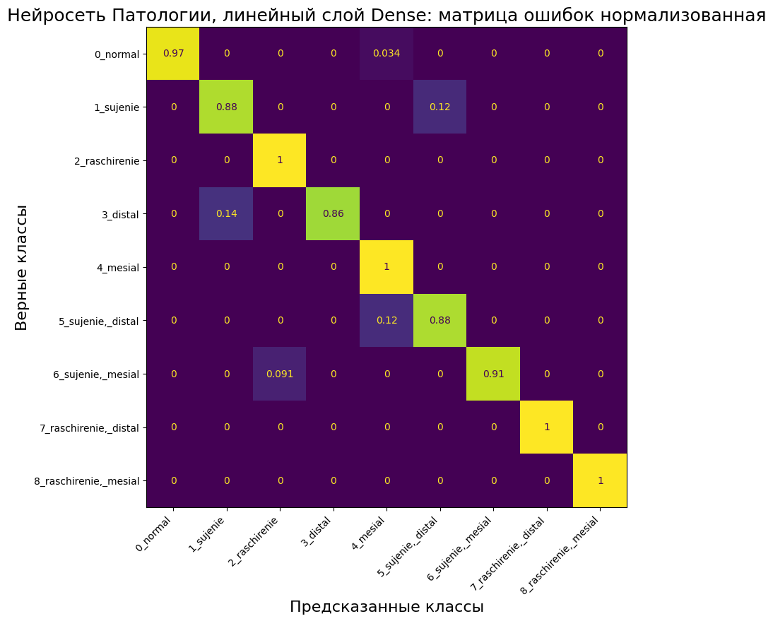
Стр.8
Результат обучения модели
model_sagittal
Epoch 99/100
34/34 [==============================] - 2s 45ms/step - loss: 0.0353 - accuracy: 1.0000 - val_loss: 0.1479 - val_accuracy: 0.9505
Epoch 100/100
34/34 [==============================] - 2s 45ms/step - loss: 0.0366 - accuracy: 1.0000 - val_loss: 0.1489 - val_accuracy: 0.9505
----------------------------------------------------------------------------------------------------
Нейросеть: Патологии, линейный слой Dense
Класс: 0_normal 97% сеть отнесла к классу 0_normal - ВЕРНО :-)
Класс: 1_sujenie 88% сеть отнесла к классу 1_sujenie - ВЕРНО :-)
Класс: 2_raschirenie 100% сеть отнесла к классу 2_raschirenie - ВЕРНО :-)
Класс: 3_distal 86% сеть отнесла к классу 3_distal - ВЕРНО :-)
Класс: 4_mesial 100% сеть отнесла к классу 4_mesial - ВЕРНО :-)
Класс: 5_sujenie,_distal 88% сеть отнесла к классу 5_sujenie,_distal - ВЕРНО :-)
Класс: 6_sujenie,_mesial 91% сеть отнесла к классу 6_sujenie,_mesial - ВЕРНО :-)
Класс: 7_raschirenie,_distal 100% сеть отнесла к классу 7_raschirenie,_distal - ВЕРНО :-)
Класс: 8_raschirenie,_mesial 100% сеть отнесла к классу 8_raschirenie,_mesial - ВЕРНО :-)
Средняя точность распознавания: 94%

Slide 9
Стр.9
Проверка по тестовым выборкам, не участвовавшим в обучении
Загрузка сохранённых моделей
model_axial = load_model('/content/drive/MyDrive/staj_2/individual_01_04_24/model_axial_sq.h5')
model_coronal = load_model('/content/drive/MyDrive/staj_2/individual_01_04_24/model_coronal_sq.h5')
model_sagittal = load_model('/content/drive/MyDrive/staj_2/individual_01_04_24/model_sagittal_sq.h5')
Имитация данных конкретного пациента по базе, не принимавшей участие в обучении
x_test_axial = np.load('/content/drive/MyDrive/staj_2/a/x_test_axi_2qqrq.npy')#
y_test_axial = np.load('/content/drive/MyDrive/staj_2/a/y_axi_axi_2qqrq.npy')#
x_test_coronal = np.load('/content/drive/MyDrive/staj_2/c/x_test_cor_6qqrq.npy')#
y_test_coronal = np.load('/content/drive/MyDrive/staj_2/c/y_test_cor_6qqrq.npy')#
x_test_sagittal = np.load('/content/drive/MyDrive/staj_2/s/x_test_sag_8qqrq.npy')#
y_test_sagittal = np.load('/content/drive/MyDrive/staj_2/s/y_test_sag_8qqrq.npy')#
Данные аналогичные данным конкретного пациента (№____)
xtest1 = x_test_axial[2].reshape(1, -1) # Конвертация входных данных в numpy массив
xtest2 = x_test_coronal[2].reshape(1, -1) # Конвертация входных данных в numpy массив
xtest3 = x_test_sagittal[2].reshape(1, -1) # Конвертация входных данных в numpy массив
ytest1 = y_test_axial[2] # для проверки точности (в этом случае)
ytest2 = y_test_coronal[2] # для проверки точности (в этом случае)
ytest3 = y_test_sagittal[2] # для проверки точности (в этом случае)
axial = ['центральное','латеральное','медиальное’]
coronal = ["центральное", "компрессия", "компрессия + латеральное", "дистракция",
"дистракция + латеральное",'медиальное', "латеральное"]
sagittal = ["центральное", "компрессия", "дистракция", "дистальное", "мезиальное",
'компрессия + дистальное’, "компрессия + мезиальное", "дистракция + дистальное",
"дистракция + мезиальное"]
pred1 = model_axial.predict(xtest1) # вектор предсказаний модели model1
pred2 = model_coronal.predict(xtest2) # вектор предсказаний модели model2
pred3 = model_sagittal.predict(xtest3) # вектор предсказаний модели model3
a = pred1.max()
b = pred2.max()
c = pred3.max()
arr_x = np.array([np.argmax(pred1),np.argmax(pred2),np.argmax(pred3)])
arr_y = np.array([np.argmax(ytest1),np.argmax(ytest2),np.argmax(ytest3)])
# Получение строк'
axial_str = axial[arr_x[0]]
coronal_str = coronal[arr_x[1]]
sagittal_str = sagittal[arr_x[2]]
print( )
print("Патология по аксиальной проекции -", axial_str,"с вероятностью =", a)
print("Патология по коронарной проекции -",coronal_str,"с вероятностью =", b)
print("Патология по сагиттальной проекции -",sagittal_str,"с вероятностью =", c)
1/1 [==============================] - 0s 89ms/step
1/1 [==============================] - 0s 72ms/step
1/1 [==============================] - 0s 107ms/step
Патология по аксиальной проекции - медиальное с вероятностью = 0.9906115
Патология по коронарной проекции - центральное с вероятностью = 0.960925
Патология по сагиттальной проекции - мезиальное с вероятностью = 0.96913314

